Slide 1

Směrování barevných obrázků
VY_32_INOVACE_4C_07
Číslo projektu: CZ.1.07/1.4.00/21.1101
Sada 3
Smyslová výchova
Mateřská škola, Základní škola a Praktická škola Trhové Sviny

Slide 2
Anotace | Žáci si prostřednictvím tohoto digitálního učebního materiálu procvičují směrování obrázků dle vzoru. Ve všech případech jde o obrázky barevné. Po spuštění prezentace se nejprve objeví snímek se zadáním a to jak ve formě textu, tak ve formě audio nahrávky. Na následujících sedmi snímcích mají žáci dle vzoru vybrat z nabídky dvou obrázků právě ten, který je nasměrován stejně. Žáci svůj výběr potvrdí kliknutím na příslušný obrázek. V případě, že vybrali ten správný, se obrázek zvýrazní a ozve se komentář: „Ano, výborně!“. Pakliže zvolí nesprávnou variantu, ozve se komentář: „Ne, ne. Zkus to ještě jednou.“ Na stejném principu funguje i dalších šest snímků, ovšem s tím rozdílem, že žáci v nich vybírají z nabídky již tří různě směrovaných obrázků.
Autor Období vytvoření materiálu | Mgr. Eliška Libánská Prosinec 2011
Speciální vzdělávací potřeby | Mentální retardace, Poruchy autistického spektra, ADHD
Vzdělávací obor | Smyslová výchova
Druh učebního materiálu | Interaktivní DUM
Inovace | Díky novému softwaru je možné využívat rozšířených funkcí prezentace.
Cílová skupina | Žák – se souběžným postižením více vadami / s těžkým mentálním postižením
Stupeň a typ vzdělávání | Základní škola speciální
Typická věková skupina | 1. – 10. ročník

Slide 3

VYBER PODLE VZORU
Z NABÍDKY OBRÁZKŮ PRÁVĚ TEN,
KTERÝ JE NASMĚROVÁN STEJNĚ.

Slide 4


Slide 5
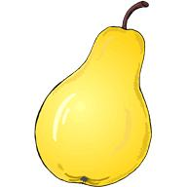

Slide 6



Slide 7


Slide 8



Slide 9


Slide 10
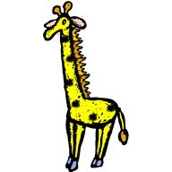
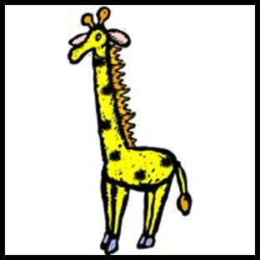

Slide 11


Slide 12
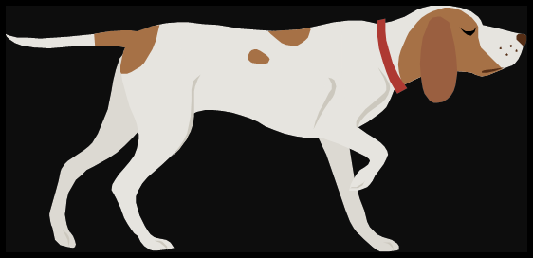

Slide 13



Slide 14
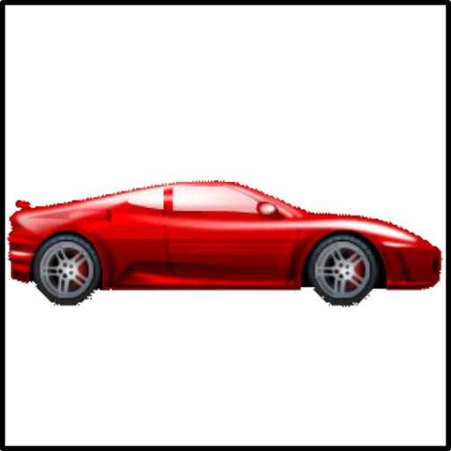

Slide 15



Slide 16



Slide 17
Použité zdroje
Microsoft Office – Klipart
Nahrávky autora

